Slide 1
A Föld védelmében
Készítette: Pakayné Péter Krisztina

Slide 4
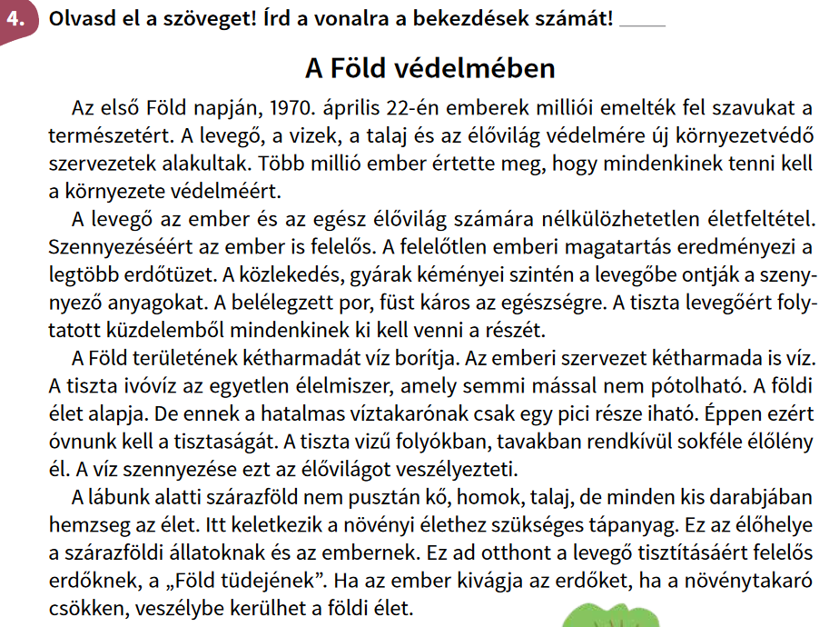
4

Slide 6
6.
3.
5.
2.
4.
1.

Slide 8
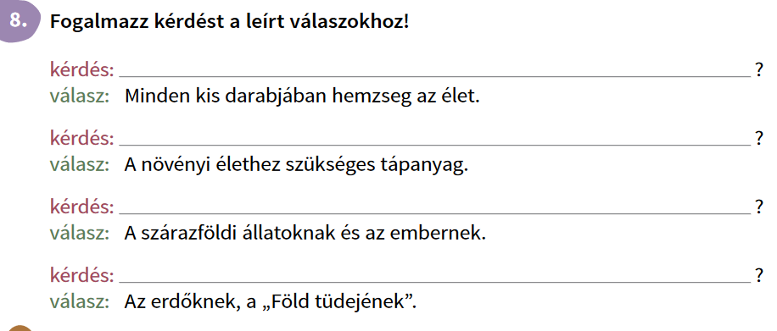
Hol hemzseg az élet?
Mi keletkezik itt?
Minek az élőhelye?
Minek ad otthont?

Slide 9
4.
1.
2.
3.

